Slide 1
A DIVAT TÖRTÉNET PILLANATAI
Saját gondolatok, és rajzok a divatról

Slide 2
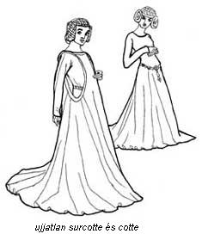
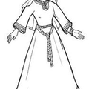
A KÖZÉPKOR
Viselet
Történet
Notes:
Viselettörténet
A legtöbb képi forrás a 15. századból francia, flamand, vagy olasz. A legnevesebbek Van Eyck, Memling, Fouquet, Ghirlandaio, Botticelli. Míg a ruházat szerkezete, az anyagok mintázata, szegélye valószínűleg pontos, nagyon sok köztük nem teljesen megbízható. A festményeken, mint Ghirlandionál pl. észrevehetőek bizonyos formális beállítások, amik nagy valószínűséggel befolyásolták az anyag esését. Szükséges egy kis alapismeret a korszak viseletéről ahhoz, hogy meg tudjuk különböztetni a korhű, és a fantázia öltözeteket, mivel gyakran egymás mellett tűnnek fel a képeken.
Különösen óvatosnak kell lenni, mikor keresztény szentek ábrázolásával találkozunk. Néhány korabeli ruhában látható, néhány olyanban, amit a festő kortársnak vélt. A legrosszabb típusok korabeli ruhát viselnek, néhány tisztán fantázia szülte részlettel ábrázolva.
GÓTIKA 12-15.SZ.
(125o-15oo)
A késő középkorban a kultúra hordozói az egyház mellett a polgárság és az erősödő városok voltak.
Franciaország vette át Európában a vezető kulturális és politikai szerepet.
A lovagság intézménye Délnyugat-Európában született, Spanyolországban, Dél-Franciaországban és viszonylag rövid idő alatt egész Európában elterjedt. A 12.sz.-ban vitathatatlanul megfinomodtak a szokások, és a nőket eddig ismeretlen magasságba emelték - társadalmi és kulturális téren egyaránt. A nők szolgálatát a trubadúrok magától értetődő kötelességüknek tartották. A nők befolyása az erkölcsökre és szokásokra a férfiak elnőiesedését vonta maga után.
A keresztes hadjáratok, a vallási miszticizmus, a kereskedelem fellendülése, a fonás-szövés fejlődése, szerepet játszott a kor öltözetének kialakításában. A hosszú viselet már a keresztes hadjáratok előtt megjelent, de ekkor vált általánossá. A Keleten divatos hosszú tunikákon kívül a gazdag díszítés tett nagy hatást a lovagokra. Nyugat-Európában divatosak lettek az arab műhelyek kelméi. A hadjáratok a divat területén az új keresését, majd a nemzeti, a római és a bizánci elemek összeolvasztását eredményezték.
Az uralkodó osztály külső életformái finomabbá, fényűzőbbé váltak.
Az öltözet kecses, elegáns, bonyolult és költséges volt.
A 13.sz.-tól kezdve a ruhák egyre inkább alkalmazkodtak az emberi alakhoz.
A GOMB megjelenésével háttérbe szorultak a csattok, kapcsok, a ruháknak már nem kellett annyira bőnek lenniük. (A keresztes hadjáratokban ismerték meg a gombot, melyet a törökök és mongolok már régen használtak)
A 11.sz.-ban alakultak a SZABÓCÉHEK, és megerősödtek, pl.134o-ben párizsi szabóságok már a gallérba varrták a nevüket. A céhek alapítása előtti időkből semmit sem tudunk a varrás művészetéről, mert minden mester gondosan őrizte mestersége titkait. A céheknek azonban már írott szabályokra, alapelvekre volt szükségük, ezért abból az időből már maradtak ránk leírások és szabásmintakönyvek. A mesterek korukhoz viszonyítva tökéleteset alkottak, ők is hozzájárultak a divat folyamatának alakulásához és a középkori öltözködés sokoldalúságának kialakulásához. Több apró, de annál fontosabb divatkellék terjed el: a gomb, a zseb, a csukja, a mai ruha-jellegű női viselet.
A 14.sz.-ban gyors divatváltás következett be. Utazók és kereskedők terjesztették el a ruhadivatot.
Az öltözékek fő darabjai Európa szerte azonosak voltak. Az ing fölött a nők és a férfiak egyaránt alsó és felső ruhát hordtak.
ANYAGOK
A nemesség ruháinak anyaga damaszt, bársony, vagy fémszállal átszőtt selyemszövet volt. A prémek közül fehérsége miatt a hermelint kedvelték a leginkább, de volt mókus, menyét, bárányprém is.
12-14.sz.
FÉRFIAK
COTTE - alsóruha. Deréktól lefelé bővülő, hosszú tunika SURCOT- felsőruha, ugyancsak tunika szabású volt, övvel, öv nélkül, ujjas, ujjatlan változatban
Felöltők- hideg ellen, vagy ünnepi alkalmakra viselték. Volt bebújós, nyitott változata.
Sapka- fehér vászon, perem nélküli, áll alatt kötődött.
TOQUE - kerek, lapos sapka. Visszahajtott, behasított peremmel, kb. 3 évszázadig divatban maradt.
CHAPERON - turbánszerű, fátylas kalap
A lovagok öltözékén a 12.sz. közepétől igen gyakori volt a címer díszítés, vagy a címer színeinek alkalmazása.
A 14. sz. elején a MI-PART (felemás) nagyon kedveltté vált, különböző színű harisnyaszárakat hordtak, ill. különböző színű anyagokat varrtak össze. (hossz-harántirányban osztott öltözék)
NŐK
Ing - finom vászonból készült, földig ért, ujjai hosszúak, szűkek voltak Harisnya-szövet, térd fölött harisnyakötővel rögzítették Comte-alsóruha, az ing fölött viselték, szűk, hosszú ujjú, a hátán fűzéssel.
SURCOT- felsőruha- ZÁRT formában könyökbe vágott, szűk, vagy igen bő ujjú.
NYITOTT változata egy mellényből állt. Ez hónaljtól csípőig kivágott volt, a szoknyához hozzávarrták. (az ördög ablaka) A mellény elejét kapcsok díszítették, néha hermelinnel díszítették.
13.sz-a nők haja alig volt látható, hajhálóba, kendőkbe rejtették. TOURET- állkötős sapka
14.sz.-fülvédős fejkötők, a haj fonatai lelógtak, vagy a fülre tekeredtek.
14.-15. sz.
A rövid viselet megjelenése és fejlődése
A 14. sz. közepén az európai viseletből eltűntek a férfiakat és nőket uniformizáló hosszú, bő ruhák. A viselet szűk lett és gombokkal, fűzéssel záródó. Élesen elvált egymástól a férfi és a női ruha, az otthoni és a reprezentatív, a világi és az egyházi öltözék.
A női- és férfi viselet között nagyobb a különbség, mint valaha. A két nem testtartása is lényegesen eltér. A férfiak hátrafeszített vállal, kidüllesztett mellel, behúzott hassal állnak, akárcsak ma. A jellegzetes női gótikus testtartás viszont eltér a maitól. A nő kicsit lehajtja fejét, hasát kinyomja, teste S formát vesz föl. Egyébként ebben a korban a terhesség az asszonyoknál úgyszólván normális állapot.
A gazdag polgárok a nemesek öltözékét utánozták. A divatjamúlt, hosszabb ruhákat már csak a szegényebb rétegek viselték.
Egy mainzi krónikás írja 1367-ben: "A dőreség nem ismer határt. Az ifjak olyan kurtára szabják zubbonyaikat, hogy elől férfitagjuk, hátul az alfelük kilátszik. Ha lehajolnak, csupasz hátsó részüket mutogatják. Micsoda gyalázat!" Úgyhogy a szépen domborodó ifjak végül kénytelenek voltak szeméremkupakot viselni, azaz a két harisnyaszárat összekötni egy posztóékkel. Ez ugyan megszüntette a közvetlen belátást, de amúgy inkább vonzotta a szemet, mint rejtette a lényeget. Egyébként 1475-ben megjelent egy ruhatörvény, mely kiköti, hogy csak a felsőbb osztályoknak van joga intim testrészeiket idegen szemek elé tárni.
Törvények, rendeletek szabályozták, rang szerint ki, mit viselhetett.
A változások a késő-gótika és a kora-reneszánsz szellemi-gazdasági áramlataiban keresendők.
Két fő művészi központ- BURGUNDIA, ITÁLIA.
A 1oo éves háborúba belefáradt Franciaország és Anglia helyett vezető szerepet játszott a 15.sz.-i Nyugat Európa történelmében.
145o körül a burgundi hercegség udvarából indult meg a túlzások divatja. A burgundi divat legfeltűnőbb jellegzetessége a fejfedők és cipők tűhegyes formái, a kicsipkézett, cakkozott ruhaszélek, harang-és csengettyűdíszek, párnázások, vattatömések voltak. A karcsúság, a vertikális irány az építészetben, a szobrászatban és a festészetben éppúgy kifejezésre jutott, mint az öltözködésben. A függőlegest hangsúlyozta maga a szorosan testhez idomuló ruha férfiakon és nőkön egyaránt, a csüngő ujjak és később a cakkozás és a különféle függelékek, melyek rendeltetés nélkül fityegtek a ruhaujjakon.
FÉRFIAK
Alsóruha - ing-vászon, térdig ért, kétoldalt felhasították
POURPOINT-zeke. 134o körül. Szoros, testhez simult, csípőig ért. Gombos, vagy fűzött volt. Vállai és mellkasa gyakran kendergóccal voltak kitömve. A selyem, vagy bársony zekéket ünnepeken, vagy táncnál felsőruhaként is viselték. A zeke fölött ujjas köntöst viseltek, melyen oldalt hasítékot hagytak, hogy az övre akasztott erszényhez hozzáférjenek. A hasítékba később zacskót varrtak, ez a mi zsebünk őse. A zseb általában a férfiruha tartozéka még ezután sokáig, a nők ragaszkodnak a koraközépkori táskához.
Harisnya- szabott, vagy kötött, nadrágszerű, a zekéhez vagy az ágyékkötőhöz szalagokkal erősítették.
Nadrág- a 15. sz. végén combközépig ért, szorosan tapadt a harisnyához.
Felsőruha
SURC ET-rövid változata a 15.sz.-tól vált divatossá. Térdig ért, bőségét öv fogta össze. Nyaka álló, magas volt. Ujjai bő, néha földig érő kézelőkben végződtek, ezek végét, ill. a szoknyarész alját nyelvecskék díszítették.
HOUPPELANDE- nehéz, súlyos anyagból készült, gyakran prémmel bélelt, bokáig, vagy fél lábszárig ért.
Elől záródott. Felhasított, vagy bő ujjakból kilátszott a zeke. A 14.sz. közepétől a 15.sz. közepéig volt divatban.
Felöltők- a 14.sz.-ban csuklyás, ujj nélküli, v. szétnyíló ujjú köpenyeket viseltek. A 15.sz.-ban prémmel bélelt, fél lábszárig érő, oldalt nyitott felöltőket. (HUQUE) (Jan V. Eyck:Arnolfini házaspár)
Fejre
CAPUCOIO-gyapjú, selyem bársony, turbán szerű fátylas kalap.
NŐK
A 14.sz. végén, 15.sz.- a női sziluettet a zárt mellkas, magas övrész, széles csípő, kiemelkedő has (143o-ig), kis láb, magas homlok, és szőke haj jellemezte. (párnácskák az ing alá, hajszőkítés stb.)
A felsőrész kivágása mély és hegyes volt, a derék és az öv szorosan a mell alá kerültek, a szoknya uszálya nagyon hosszú lett. Néha apródok tartották.
A felsőrészt gyakran mellkendővel, sálgallérral díszítették. Kedvelték a szűk, muffos ujjakat, a karhasítékos, buggyos erszényujjakat, a nagyon hosszú tölcsér a-vagy függőujjakat, szárnyujjakat. A karöltő, vagy az ujj néha annyira bő volt, hogy belátást engedett a szűk felsőrésszel kiemelt vonalakra. A papok ezt az öltözéket "sátán ablakának" nevezték el.
A női ruha az előző időszakhoz hasonlóan egy alsó és egy felsőruhából állt.
COTTE- alsóruha, az ing fölé öltött szűk, hosszú ujjú selyemruha.
HOUPPELANDE-felsőruha. 139o-1425 divatos zárt felsőruhát viseltek. Nyakát felálló, gombos gallér díszítette. Ujjai szélesek, tölcsér alakúak voltak, vagy a csuklóra záródtak.
14oo-után csak lovagláshoz, vagy gyászruhaként használták.
ROBE- a kor jellegzetes női ruhája. 143o körül jelent meg. Az öv magasan volt, de megszűnt a kidomborodó has. A dekoltázs háromszögletű volt, bársonnyal vagy prémmel szegélyezték. (többnyire fekete betétet illesztettek bele)
146o körül a kivágás megismétlődött a háton. A szoknya alját bársonnyal vagy prémmel szegték.
A karhoz simuló ujjak a csuklónál tölcséresen kibővültek, ez volt az ún. MUFF
Fejre
TURBÁN- vastag, kóccal kitömött szövethurka, majdnem az egész hajat elfedte.
BOURELLET-kitömött szövethurka, mely a frizura kanyarodását követte, olyan, mint egy felhasított cipő.
Tetejére fátylat tettek.
SZARVFŐKÖTŐ-137o-8o Redőzött muszlinkendőt borítottak rá
bennin-a 15.sz. közepétől. Hosszú tölcsérforma volt, magassága társadalmi rangot jelentett. (polgároké Max. 6o cm) Rövidebb-hosszabb fátyol függött rajta.
A férfi és női viseletben a hegyes cipők divatja a 14.sz. közepén kezdődött el, és 147o-ig tartott.
A hosszú orrú, un. csőrös cipő (POULAIN) néha a láb hosszának háromszorosa volt.
A cipő, hegye gyakran olyan hosszú volt, hogy járáskor a bokához erősítették. Alulra egy facipőt is húztak, az ún. trippert.
A nők viseltek kesztyűt és legyezőt. Ékszerként fémlemezkéket vagy csörgőket viseltek, némely hölgyeket megkomponált harangjáték kísért.
A Nyugat-Európai késő-gótika kora ITÁLIÁBAN a viseletben is inkább a reneszánsz közvetlen előzményének tekinthető. Az itáliai festők képein a gótikus viseletek jellegzetes ruhadarabjai mellett a késő-antik viseletből kialakult ruhadarabok, bő köpenyek és hosszú ujjas tunikaformák egyaránt láthatók. Az itáliai viselet fő jellemzője, hogy a nyugodtabb, tisztább ruhaformák az ember valóságos arányait emelték ki.
Míg Burgundiában a viseletet a fejedelem udvara rányitotta, Itáliában a különböző városállamok vetélkedtek a viseletek kialakításában. Ez az időszak egyúttal az olasz selyemszövés virágkora is.
FÉRFIAK
A zekék ujja gyakran levehetők voltak, vagy környékben bevágottak, kilátszott alóla az ing.
GOIRNEA-zeke fölött hordott elő és hátlapból álló rövid kis köpeny.
TALLÁR-tudósok, művészek, hivatalnokok viselték, hosszú, elől nyitott, kihajtott gallérú
Az ifjak fejfedője puha, kerek bársony tok.
NŐ
A kora-reneszánsz női öltözék elsősorban a hajviseletek természetességében tért el a Nyugat-Európaitól. Itt is divatos volt a magas homlok, de a merev fejdíszek közül csak a BOURELLETT tudott elterjedni. Hajukat inkább kontyba tűzték, fátylat, vagy hajhálót viseltek.

Slide 3
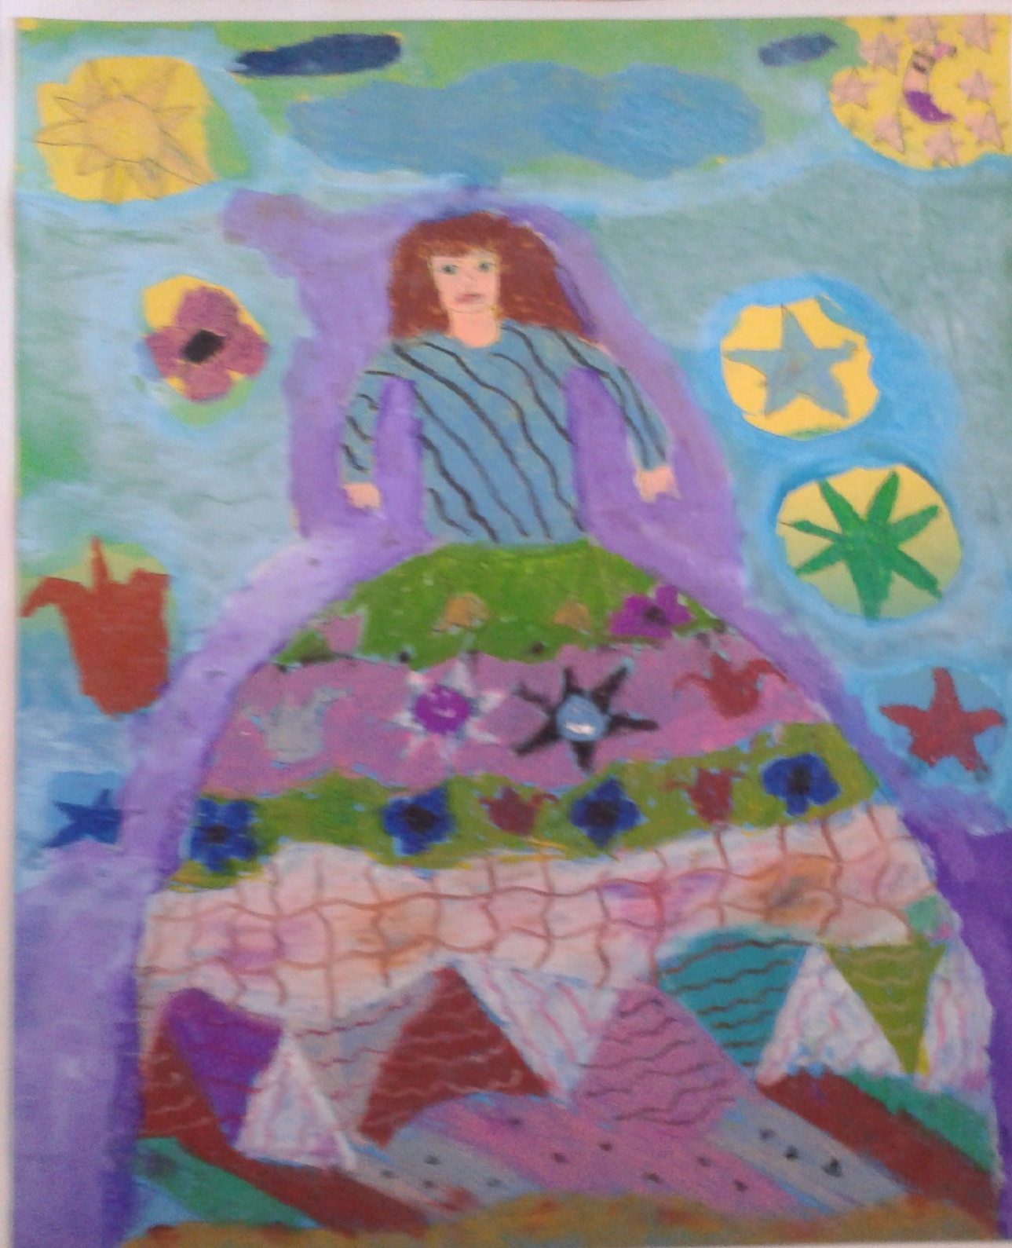
Notes:
Ez egy csodálatos ruci! Amit természeti formák ihlettek.

Slide 4
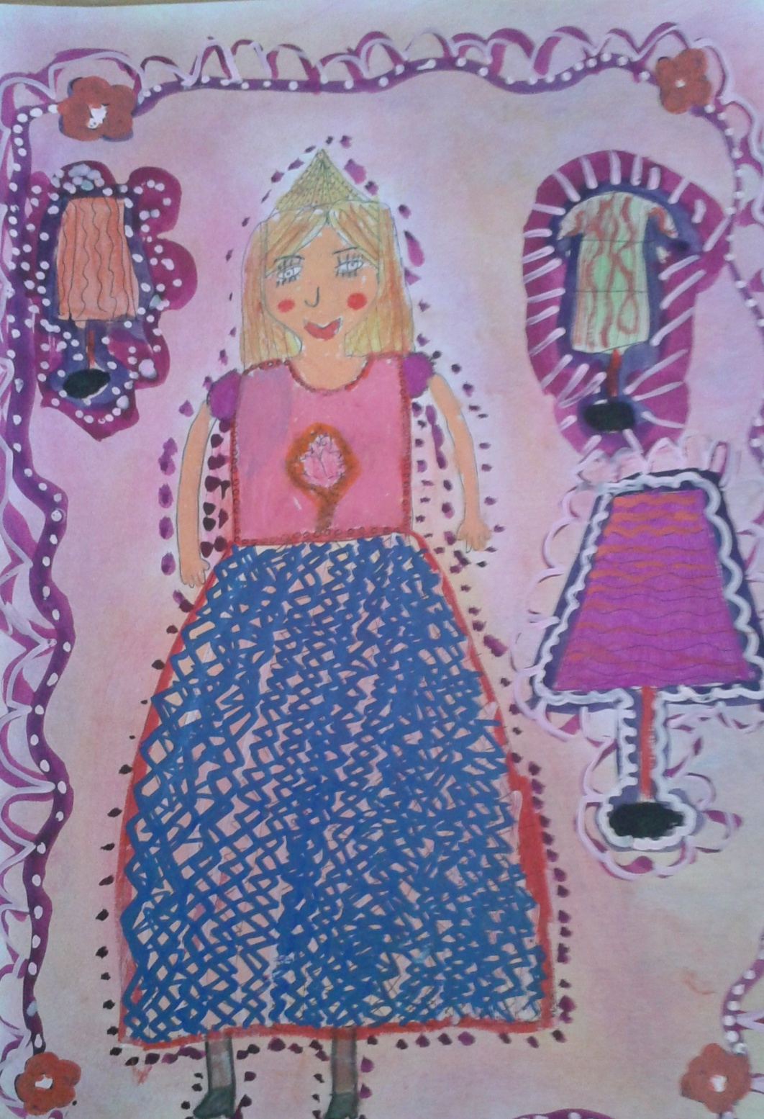
Notes:
Ez egy divatbemutatóról készült rajz, különleges rakott szoknyával.

Slide 5


Slide 8
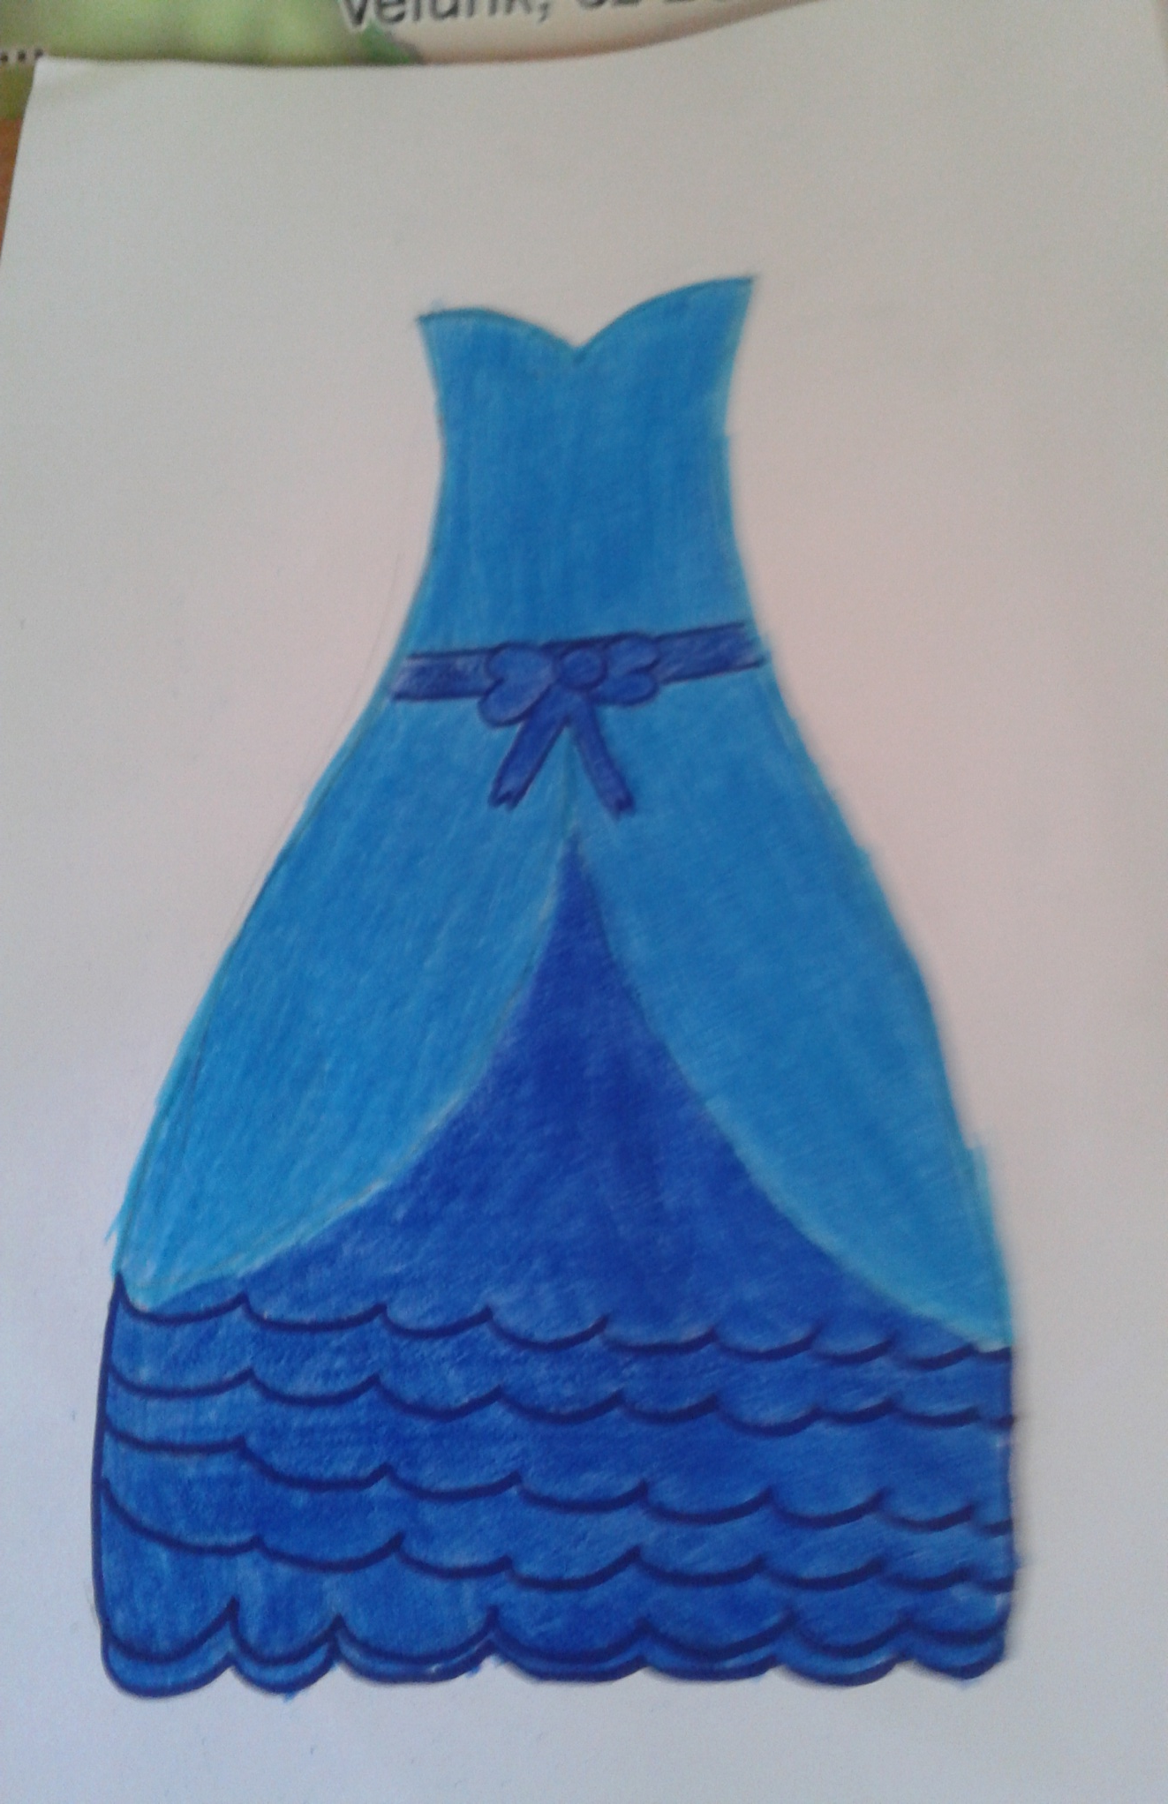
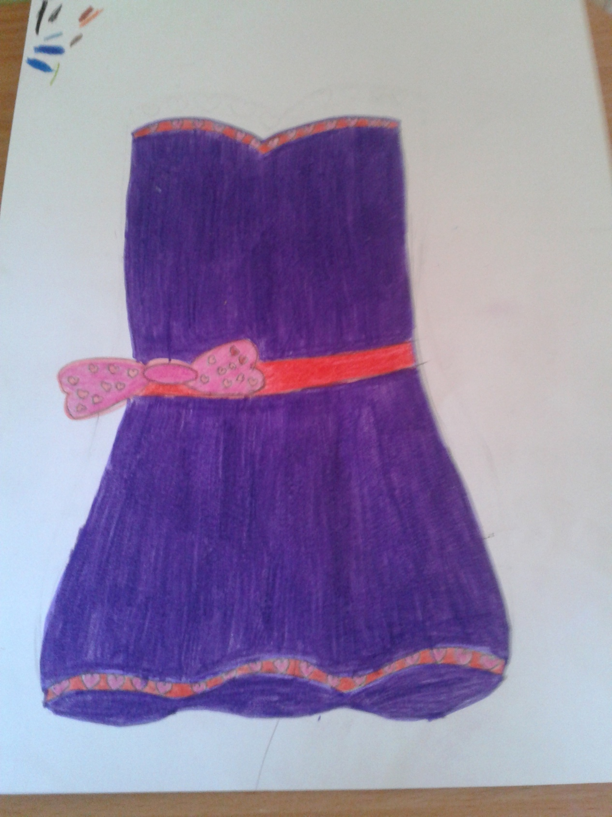
Notes:
Egy szerű nyári ruhaterveim.

Slide 10
Notes:
Tini tippek különkiadása- video

Slide 11
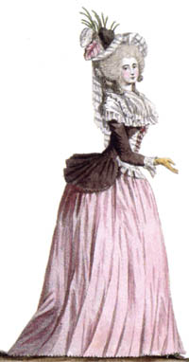
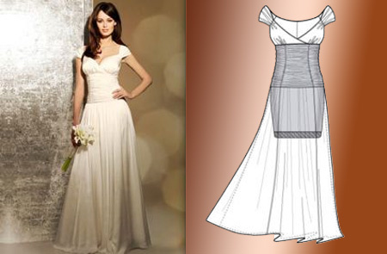
DIVAT AZ ÚJKORBAN 3
Divat hóbortok
Notes:
Divathóbortok. A földrajzi felfedezések az európai divatra is hatottak. Az indiai festékekkel még változatosabbra festették a kelmét. Az illatos keleti növények és fűszerek, valamint az Atlanti-óceánból származó halászati termékek — főleg az ámbra — széles távlatokat nyitottak az új illatszerek és kozmetikumok előtt. A dohányzás elterjedésével nőtt az igény a pipák és a dohányszelencék iránt. Ezek alakja a divatnak megfelelően változott. Az európai országok már az újkor hajnalán többé-kevésbé tartós kereskedelmi és diplomáciai kapcsolatokat építettek ki egymással: Európa egy életet élt. Kialakult az általánosan elfogadott európai divat, amit a politikában legnagyobb befolyással rendelkező országok diktáltak. A XV. és a XVI. század fordulóján a legnagyobb divatdiktátorok az olaszok voltak. A fehérneműre szűk kosztümöt húztak és arra egy bővebb felső öltözetet. A velencei divathölgyek, hogy magasabbnak és karcsúbbnak fessenek, úgynevezett zoccoliban, magasított sarkú cipőben jártak. Ilyen cipőben természetesen lassabb és nehézkesebb volt a járás, de hova is kellett sietni egy olyan városban, ahol minden a csatornák vizének nyugodt folyásához igazodott! Az asszonyok között egyre többen jártak fejkendő nélkül. Nagyobb figyelmet kezdtek fordítani a fejdíszekre, a diadémokra, fonatokra és hajhálókra. A magas homlokú szőke nő volt az ideál. Az olasz nők egészségüket sem kímélve különleges kalapokat, úgynevezett szolánókat (csak karimája volt a kalapnak) viseltek és napokig sétáltak a tűző nap sugarai alatt, hogy kivilágosodjon a hajuk. Hogy magasabbnak tűnjön a homlokuk, leborotválták a hajukat.
A XVI. században Spanyolország játszotta a vezető szerepet az európai politikában. A divatot is ők kezdték diktálni. Sötét tónusú, szigorú férfi ruházatuk teljesen zárt volt. A fekete viselet iránti rajongásuk miatt a külföldiek megvetően „varjaknak" csúfolták őket. Néha már csak sejteni lehetett a ruházat színét a díszítésként szolgáló rikító drágakövek, arany és ezüst hímzés alatt. A rövid nadrágot vattával tömték ki, hogy gömbölyű formát kölcsönözzenek neki. Kitömték a váll- és a mellrészt, hogy nagyobb tekintélyt kölcsönözzenek a ruha viselőjének. A rossz nyelvek ezt nevezték „libahasnak". Népszerű lett Európában a spanyol rövid köpeny és a keskeny spanyolszakáll. Az ibériaiak puha szűk cipőt viseltek, amit karmokhoz hasonló szabásmintával díszítettek, ez volt az úgynevezett „farkasmancs" keménykalap egészítette ki.
A spanyol női divat kemény fémvázas alsó ruházattal ajándékozta meg a világot. Ez a viselet évtizedekig hódított. Egy-egy ilyen viselet nagyon nehéz volt, ezért a viselője járás közben még fenségesebbnek tűnt. A ruházatot fülbevalókkal, cipellőkkel, nyakláncokkal és karkötőkkel illett viselni, de strucctollas legyező és vékony csipkés kendőcske is tartozott a női kelléktárhoz. Még az arab időkből maradt meg az a hagyomány, hogy a hölgyek csak sötét fejkendőben léphettek utcára. Idővel ebből alakult ki az ismert spanyol mantilla fekete csipkével.
A XVI. században a spanyolok otthon is kezdték termeszteni az Újvilágból behozott burgonyát. Miután megtanulták, hogyan kell kivonni belőle a keményítőt, igazi fordulat állt be a divatban. A megkeményített gallér merev lett, ami lehetővé tette, hogy növeljék a méreteit. Egy-egy nagyméretű gallér akár egy malomkőnyi is lehetett. Szorosan körbefogta a nyakat, így a fejet magasan kellett tartani. Ez a látvány teljes egészében megfelelt egy spanyol arisztokratáról alkotott képnek.
Ahhoz, hogy kemény és fodros is legyen a gallér, különleges csipeszekkel guvrírozták és vékony mintás csipkével körbeszegték. Egy gallér nagyon sokba került. Ezért fokozottan vigyáztak, nehogy evés közben bepiszkolják vagy összepecsételjék a drága holmit. Így aztán a XVI. század végén újra felfedezték a távoli antik korok találmányát, a villát. Attól kezdve a nemesség körében illetlenség volt kézzel enni.
A XVII. században a divat központja áthelyeződött Franciaországba. A franciák alkotó módon továbbfejlesztették a spanyol viseletet. Egyedibbé és pompásabbá változtatták, drágakövekkel ékesítették. Akkoriban vált közkedveltté a holland stílus, a magas tetejű kalap és a lecsatolható gallér.
A XVI. században megjelent a kötött harisnya. Mivel a zsebet még nem találták fel, a derékszíjhoz láncolt erszényben tartottak mindenféle apróságot.
A szőrmével díszített ruha a gazdagság jele volt. A XVII. században a főurak között divatba jött a hálóing, de fehérnemű viselete csak a XVIII. században terjedt el széleskörűen. Attól kezdve érezhetően kevesebb lett a bőrbetegség.
Az egyszerű emberek ruházata nem volt ennyire díszes, bár sokan - különösen a városokban - megengedhették maguknak, hogy lenből, vékony posztóból vagy selyemből varrt öltözetük legyen és kövessék a divatot. A szegényebbek az évszaktól függetlenül durva posztóruhát viseltek.
A szabók, cipészek és kalaposok a divathóbortoknak köszönhetően meg tudták keresni a kenyérre valót. A fazon megváltozása mindig új lökést adott a termelés és a kereskedelem fejlődésének. A divatmajmolás nem volt puszta hóbort, hanem előmozdította a társadalmi haladást.

Slide 12
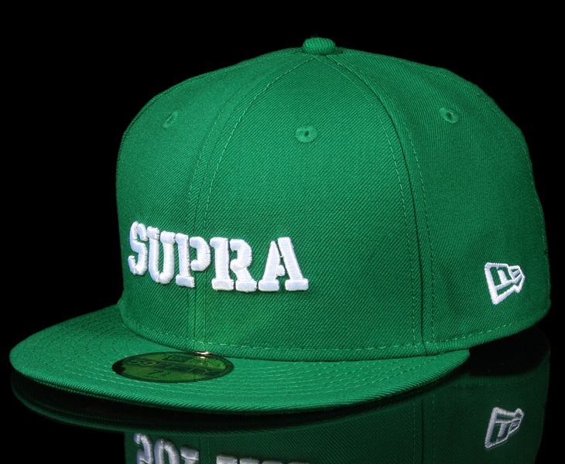
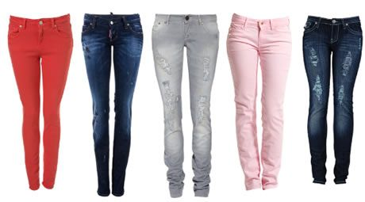
MAI DIVAT 4
Pláza cicák:
Notes:
A plázacicák
Ez a stílus legtöbbször úgy fejlődik ki, hogy az illető sosem elégszik meg azzal, hogy megmutassa, neki minden szerzeménye a legújabb trendet követi. Ez a típus sokszor nem tudja, hogy mit mivel illik együtt viselni, gyakran magára aggat mindent, amiről azt gondolja, hogy most ez a divat. Ő az, aki minden héten legalább egyszer elmegy shoppingolni, és valamilyen forrásból biztos van pénze a legújabb holmikra. Természetesen nem a H&M-ben kezdi a keresgélést, hanem szinte mindjárt a legdrágább üzletekkel kezdi. Itt csak a márka a lényeg, nem a harmónia. Ha nincs rajta legalább egy Dolce&Gabbana óra, már rosszul érzi magát. Többnyire hosszúra hagyott műkörmöket hord és óriási méretű fülbevalót, a lehető legmagasabb sarkú cipővel. Imádja a harsány színeket, pl. a pinket, fenék méretére való tekintet nélkül belebújik a legrövidebb szoknyákba is. Válogatás nélkül viseli az ékszereit akár a műanyag karkötőt az arannyal kombinálva. Sokan közülük már átestek valamilyen szépészeti beavatkozáson, leginkább a szilikonmellek, a duzzadt ajkak, és a fitosra operáltatott orrok lelkes viselői. Gyakoriak a tetovált, piercinges (no nem csak a köldökben, legalább a szájban is!) sokszorosan szoláriumozott példányok. A legdurvább plázacicák természetesen óriási fehérszőke, vagy ébenfekete műhaj zuhatagot is húznak maguk után, amiről szinte ordít, hogy nem a természetes hajuk. Esténként főleg a Studio, a Bank Dance Hall, vagy a B7 a gyülekező helyük.
A komplexusos lányok
A magasan képzett lány: Mint az a nevükből is kiderül, ők vagy nagyon alacsonyak, vagy kövérek, túl laposak, vagy borzasztóan magasak. Akadnak köztük görbe lábúak, vagy egyszerűen csak előnytelen alkatúak. Ez a csoport négy részre oszlik. Az érem egyik oldala, inkább elbújik, mintsem elfogadná hátrányos tulajdonságait és kezdeni próbálna vele valamit. Beletörődik nem túl jó adottságaiba és lemondva a szép lányoknak kínálkozó lehetőségekről, orvosnak tanul, és meg sem áll a harmadik diplomáig, majd hozzámegy egy jól szituált kopaszodó férfihoz, akit csak az ész érdekel. Legalábbis szeretné ezt hinni. Ennek a típusnak sokszor mindegy mit visel, de lehetőleg ne legyen túl feltűnő. Igyekszik ízlésesen öltözködni, de visszafogottan, illendően. Ő sajnos koránál mindig többnek látszik egy kicsit, mert ruhái gyakran sötét színűek, hogy kompenzálják hátrányos vonalaikat.
Aki a még mindig a barna szájkontúrnál tart: Nem szeret tanulni, megmarad születési helyén, beáll bolti eladónak és az első fiúnak, akivel életében csókolózott, szül néhány gyereket. Kevés pénze van, ezért megelégszik a kínai butikokkal. Néha megvesz egy-két csinosnak mondható ruhát, de a jó ízlést luxusnak tartja.
A született divatdiktátorok: A harmadik típus aki igenis szereti a divatot, élvezi a csinos ruhákat, de szinte sosem érzi tökéletesen jól magát bennük, ezért már-már tökélyre fejlesztette stílusérzékét. Kitűnő az ízlése és van érzéke a harmóniához, de kénytelen lemondani azokról a cuccokról, amik legjobban tetszenek nekik, hiszen nem feltétlenül mutatnának jól benne. Inkább a laza, vagányabb stílust választják, hogy ne kelljen feszengniük. Mindig akadnak jó cuccaik és a márkákat is kitűnően ismerik. Ha nincs is mindig pénzük, akkor is remekül párosítják meglévő darabjaikat.
Az erős komplexusaikkal viaskodók:
A negyedik komplexusos típus hajlamos rá, hogy elvesse a sulykot. Mivel kövér, és alkata nem éppen nőies, mindent megtesz, hogy annak látsszon. Leggyakrabban kislányos ruhákat hord, leginkább baba kéket, vagy bugyirózsaszínt, vagy rengeteg kiegészítőt. Igyekszik elhitetni magával, hogy ettől sokkal csinosabb lehet, de továbbra sem érzi jól magát a bőrében. Sokszor fellelkesül és fogyókúrába veti magát, de végül mindig egy nagy adag nutellás palacsintába fojtja bánatát. Néha már nevetségesen giccsbe hajló darabokat aggat magára, mert annyira szeretné, hogy őt is észrevegyék. Néhány alacsonyabb sorstársuk pedig képtelen lemondani a tíz centis sarokról, ezért a nagy bevásárlásait is ebben bonyolítja, sőt, talán még a zuhanyzóban sem válik meg tőle.
A trendi lányok
Ők azok, akik élvezik, ha megbámulják őket az utcán, ezért igyekeznek még a sarki kisboltba is ápoltan, divatosan leszaladni. A végkimerülésig azzal foglalatoskodnak, hogy remekül nézzenek ki, órákon át izzadnak a konditeremben és nagyon fontos számukra, hogy mindenkinek megfeleljenek. A mércét borzasztóan magasra helyezik, ezért sosem elégedettek magukkal. Rendszeresen lapozgatják a divatlapokat, és nagyon szeretnek új cuccokat vásárolni.
Ők az igazán trendi lányok, akik legszívesebben még a „wc-n is Pradát viselnének”. Képesek az utolsó fillérükig kiköltekezni a boltokban, csak, hogy ne maradjanak le valami nagyon vagány új cuccról. Öltözködésük változatos, próbálnak alkalomhoz illően trendiek lenni, de ha otthon a tévé előtt fetrengenek, akkor is jobban szeretik a legújabb Women' Secret szabadidőruhát, mint a két éves Adidast.
A határozott lányok
Akik figyelnek a megjelenésükre, de nem minden áron. Időnként kicsit lestrapáltnak néznek ki, mert nem szégyellik a rossz napjaikat sem, máskor viszont tündöklően tudnak megjelenni. Izgalmasak, okosak és mindig más arcukat mutatják. Ismerik az aktuális trendet, de ha kimarad egy-két hónap, az sem tragédia. Számukra fontosabb, hogy az alkalom mit kíván, mint az, hogy mi a legújabb divat. Szeretik az olcsóbb lelőhelyeket, mert úgy gondolják, a márka nem minden, a jó ízlés fontosabb, de azért nagyon tudnak örülni a márkás daraboknak is.
Ők a Converse cipő, szűk szabású farmer és laza póló pártiak, akik a szoknyához inkább lapos talpút vesznek, de borzasztóan átgondolják mit mivel párosítsanak. Kitűnő a zenei ízlésük, sok művész akad közöttük. Leginkább fiúkkal bandákba verődve csavarognak olyan helyeken, mint a bányatavak, a Sziget Fesztivál, vagy a kedvenc kiállítótermek.
Szeretik a jó filmeket és folyton viccelődnek, de indőnként készek elmerülten és odaadóan érdeklődni a kultúra iránt. Tájékozottak és mindenről megvan a véleményük. Harcolnak az igazukért és hajlamosak a polgárpukkasztó magatartásra is.
Az álmodozó romantikusok
Amélie csodálatos élete kedvenc filmjük, imádják a harangszoknyát és finom, nőies holmikat, de sosem mernek átlépni a visszafogott elegancia határain. Nem hivalkodóak, viszont nagyon egyedi a stílusuk. Sokszor előfordul, hogy néhány lépéssel már az aktuális trend előtt járnak, hiszen rendkívül kifinomultan éreznek rá a leendő nagy slágerekre. Szeretnek művészi területeken tevékenykedni.
Szeretnek kísérletezni a ruhákkal, ha kell maguk varrják, szabják, alakítják kedvenceiket. Nem viszik túlzásba a shopingolást, de ha vásárolni mennek, időtálló, nemesen régi márkákat keresnek. Kitűnő a humorérzékük, erőteljesen érdeklődnek a kultúra iránt, akár irodalom, akár filmek, vagy zene, de szinte mindig akad valami, ami leköti figyelmüket.
A Barbie babák
Ők a nagyon hiú lányok, akik akár formásak, akár nem, azt gondolják magukról, hogy roppant csinosak. Szőkék, feketék, néha butuskának tűnnek, annak ellenére, hogy sokan a látszat ellenére magasan iskolázottak. Nagy rózsaszín ködben lebegnek el otthonról kis apró kutyuskájukkal. Autójukat, kutyájuk nyakorvét is saját ruházatukhoz igazítják. Alig tudnak tipegni a cipőcskéikben, annyira speciális és extrém formákat viselnek. Szőrméket, fodrokat, feltűnő kiegészítőket viselnek. Egy átlagember számára erősen túlzó ez a stílus és leginkább visszatetsző,
A tarisznyás értelmiségiek

Slide 13
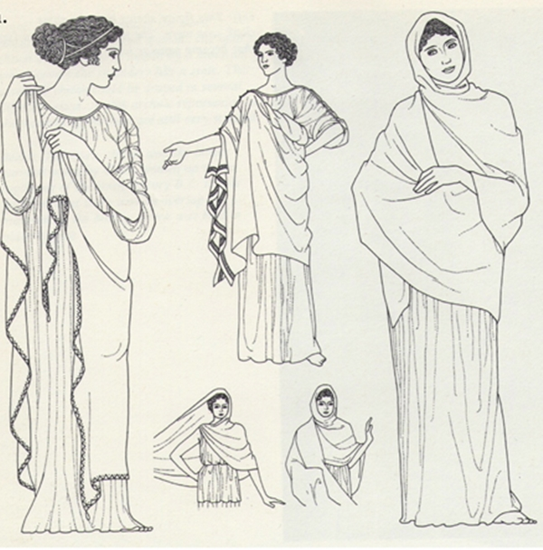
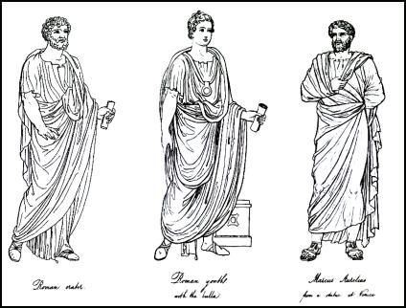
Divat az ókorban
Notes:
A divat
A nehéz arany- és borostyánkő ékszerek elsősorban az asszonyokat ékesítették (nem úgy, Mezopotámiában). A nők ruhájukat csatokkal, fibulákkal fogták össze, a kivágást arany nyakláncok díszítették. Az elegáns öltözéket karkötők, gyűrűk és fülbevalók egészítették ki. A FÉRFIAK térdig érő, ujjas vagy ujjatlan khit ónt hordtak, az idősebbek hosszabbat, a gazdagok szegélydíszeset. A khit ón fölött viselték jellegzetes - téglalap vagy körszelet alakú - ruhadarabjukat, a görög himati onhoz hasonló, köpenyszerű TEBENNÁT. Egyik csücskét hátulról előre, a bal vállra helyezték, azután a hátról a jobb kar alatt előrehozták, és a végét hátravetették a bal vállon.A finom anyagból készült, díszes szegélyű tebenna az ünnepi viselet része volt, de egymagában is gyakran viselték a férfiak. Mellette kedvelték még a görög khlamüszre emlékeztető rövidebb köpenyt is. A nők hosszú, öv nélküli, testhez álló "szoknyaruhát" hordtak. Ez többnyire átlátszó, könnyű anyagból készült, gyakran díszes szegéllyel.Hajukat az etruszk lányok és asszonyok copfokba fonták, vagy bonyolult kontyba tűzték.A férfiak haja általában rövidre nyírt, göndör, sokszor koszorúval övezeték. Kedvelték a hegyes kis szakállat.Mindkét nem tagjai szívesen viselt csúcsos sapkákat, kalapokat. Lábbelijük - a saru és a pántos szandál mellett - egy különleges, jellegzetes, fél lábszárig érő cipő volt, hosszú, hegyes, fölfelé ívelő orral. Többnyire piros bőrből készült. De akárcsak az egyiptomiak és a görögök előszeretettel jártak mezítláb is.A Földközi-tenger egész partvidékét meghódító Római Birodalom a legyőzött területek kultúráját olvasztotta magába. A görög öltözködés elveit vették át. A korai köztársaságkori szerény, egyszerű formák a késői császárkorig a tudatos pompa és luxus irányába fejlődtek tovább. A császárkorban divatos volt különféle ruhákat egymás fölött viselni, és gyakran átöltözni. Marti Alis pl. megemlít egy divatbolondot, egy korai dandyt, aki egyetlen lakoma során hétszer átöltözött, és minden fogást más öltözetben fogyasztott el.Maguk a formák alig változtak, anyaguk, díszítésük azonban változatos, gyakran már túlzottan rafinált lett. A kor legcsodálatosabb anyagait használták, fehérített gyapjúszövetet, egyiptomi pamutgyolcsot, palesztinai bisszoszt (len, v. pamutvászon), emellett már i.e. 2. sz.-ban ismerték a selyem egyik fajtáját is.(un. bombicina szövet Kosz szigetéről) A keleti selyemszöveteket csak. i.e. 5. körül ismerték meg.Eleinte drágák voltak, csak csíkokat, díszítéseket varrtak belőlük, később a császárkorban a legelőkelőbbek már tiszta selyemből készült ruhákban jártak. Mindkét nem otthoni viselete és alsóruhája a TUNIKA volt. A nőké és az előkelő férfiaké bokáig, a rabszolgáké és a katonáké térdig ért.(a görög ketontól annyiban különbözött, hogy vállon összevarrták). A nyakkivágást díszítették, a nők övet hordtak hozzá.A késői császárkorban néha három tunikát is felvettek, a legalsó többnyire finom vászonból volt, és alsóruhaként szerepelt. A felső a stóla közvetlen előfutára lett. A TÓGA a görög hümation megfelelője, ellipszis alakú szövet. Fontos szerepe a férfiak öltözékében volt.
Felöltésének szabályait, változatait tanították.
Az i. e. III. században, a tóga fejlődése nagyjában és egészében lezárult; ugyanebben az időben tértek rá a rómaiak - és főleg a nők a túlzottan pompás ruházkodásra, úgyhogy a szenátus i. e. 215-ben kénytelen volt OP Pius tribun törvényével a legmagasabb körök asszonyainak pazarlása ellen intézkedni. A tóga alatt csupán egy ágyékkendőfélét viseltek, ez volt a nehéz munkánál a rabszolgák egyetlen ruhadarabja, s ezt viselték a rómaiak a tornánál és a nyilvános fürdőkben. A tóga mindenképpen igen hatásos öltözék volt, viselőjének ünnepélyes, emelkedett külsőt kölcsönzött. A pompás tóga viselése nyugalmat vagy oldott, lassú mozgást kívánt meg, és éles ellentétben állt a plebejusok egyszerű ruházatával. A redőkbe szedett, varratlan ruhadarabok viszonylag egyéni divatot tettek lehetővé, hiszen ahányszor magukra öltötték, annyiszor lehetett változtatni a redőzést, s így bizonyos értelemben állandóan új, más öltözéket alkottak maguknak. Ilyen körülmények közt a ruházat valóban kifejezhette viselőjének egyéniségét, ízlését.A tóga a maga redőivel, sokkal inkább idomult a testtartáshoz, a mozdulatokhoz és általában viselője adottságaihoz, mint a mai európai öltözködés. A ruha kinézése összehasonlíthatatlanul jobban függött viselője, mint készítője ízlésétől. A redőzött ruha azon kívül a divat sokkal gyorsabb változását tette lehetővé viszonylag csekély eszközök árán. Carl Köhler: "A kosztümtörténész így írja le a tóga felöltését."A tógát öltözéskor teljes hosszában körülbelül fele szélességre hajtották, majd sűrű redőkbe szedték, aztán a bal vállra helyezték úgy, hogy kb. egyharmada előre, lógjon. Aztán a lepel többi részét a hátról a jobb váll alatt előrehozták, majd a bal vállon hátravetették, ezzel a lepel szélessége miatt a bal kart majdnem teljesen el is födték. Végül a lepelnek a háton lévő részét a jobb vállig széthúzták és a bal vállról előrefelé lógó részt, följebb húzták, ezáltal megrövidült, és a mellükön dudorodó redőket képezett." Néhány meghatározott alkalomkor viselt ruhadarab: FÉRFIAKPAENULA- kör alakú gyapjú útiköpeny, sokszor kapucnis.
LACERNA- könnyű, elől nyitott palást
SAGUM- vastag hadiköpeny
KATONAI VISELET- rövid tunika fölött fém vagy bőr páncél, ágyékvédő, vállvédő bőrcsíkos szalagkötény.A katonák viseletét, a lucernát gyakran a szegények is hordták; a görög khlamüsznek felel meg, esős időben a tóga fölé is felvették. A légionáriusok Galliából hozták be a csuklyás köpenyt, a sagumot, amit aztán cucullusnak kereszteltek át. A római légiók katonái nem nadrággal védték lábszárukat, hanem a lábszárra tekert hosszú szövetcsíkokkal vagy harisnyákkal.
NŐKSTÓLA- a tunikához hasonló, de attól mindig eltérő színű, kissé uszályos díszruha. Főként tiszteletre méltó matrónák, azaz családanyák hordták. Mielőtt felöltötték, felvettek egy mellpántot, a strófiumot. Az öv a mell alá, a csípőre, vagy a derékra került, néha azonban hordták öv nélkül is.
PALLA- a tógánál könnyebb és kisebb színes köpeny, de sose világos. Többnyire befedte a fejet, néha viszont csak a csípő köré csavarták.
KELLÉKEK: A férfiak egyszerű hajviseletével ellentétben a nők göndörítik, festik, bonyolult formákba tornyozták a hajukat. A vörös haj volt divatos, később germán rabnők hatására a szőke. Az erős arcfestést is kedvelték. A hajviselet divatja néha évenként változott, olyan szobrokról is tudunk, melyeknek márványparókáját a mindenkori divat szerint cserélték.A nők házon kívül fátyolban mutatkoztak.A férfiak csak ritkán, és célszerűségi okokból hordtak fejfedőt., szűk sapkát, keskeny karimájú kalapot az alacsonyabb osztályúak viseltek, az előkelő polgár viszont a tógájával fedte be a fejét.A lábbelik is a társadalmi hovatartozásról tanúskodtak, viselésüket előírások szabályozták.Léteztek szandálok, zárt és papucshoz hasonló cipők, csizmák is. A finom bőrből készült női cipőket gazdagon díszítették.Ékszerek között kedvelt volt a diadém, gyűrű, karperec, lábperec, nyakék, fülbevaló. Nemesfémek, elefántcsont, gyöngy.

Slide 14
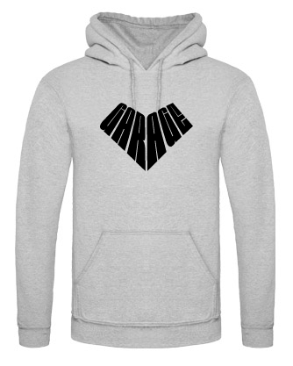
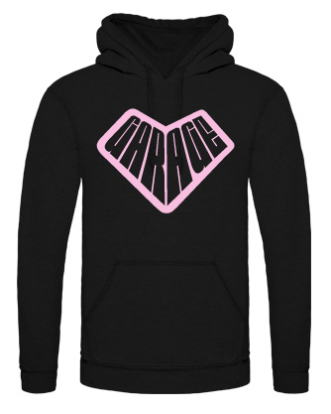
Notes:
A garage márka nagyon divatos és népszerű a tinik életében. Ez a márka sok ruhában létezik pl. pulóverben,

Slide 15
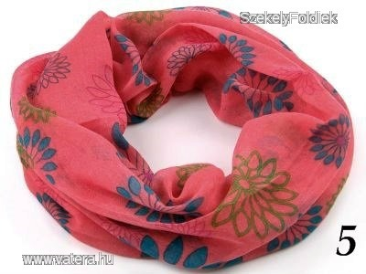
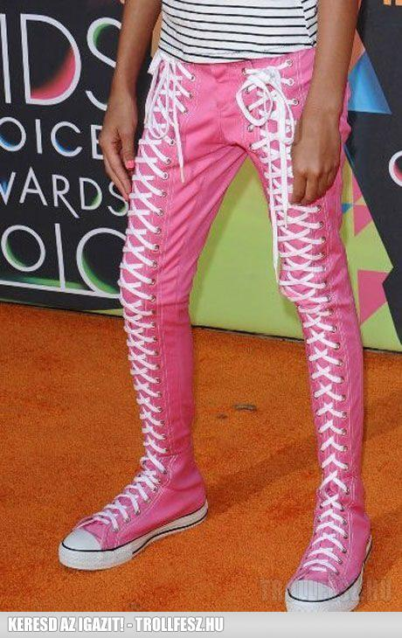
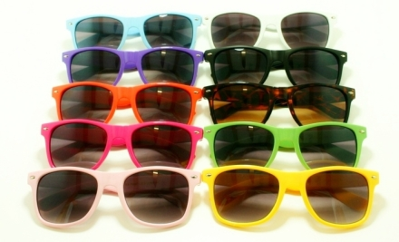
Notes:
Ez a nadrág divatos , de nehéz hozzá jutni!

Slide 16
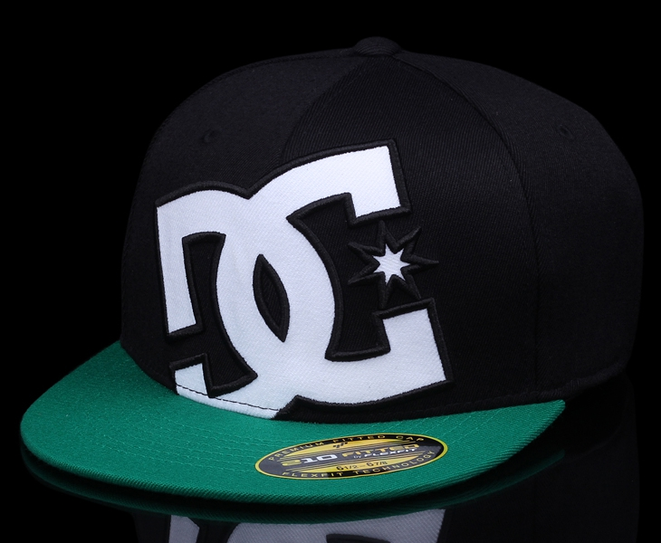
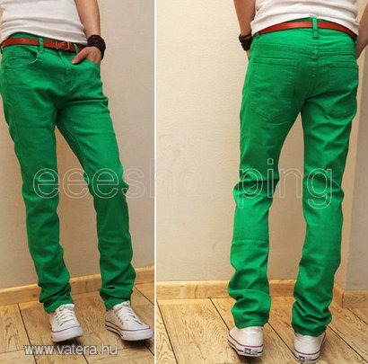
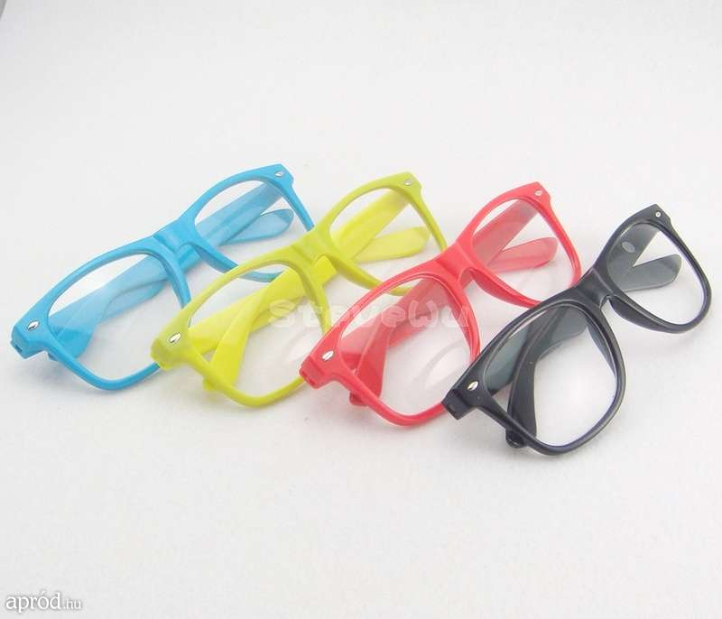
Notes:
Ezek a mai divatokért a tinik élnek halnak a sapkákért és ez igazi hóbort lett. A divat szemüveg sok színben jelent meg.

Slide 17
Köszönöm a figyelmüket!! Vége

